Slide 1
Дружина
«Спектр»
МБОУ «Надеждинская основная общеобразовательная школа
имени полного кавалера орденов Славы В.Р.Платонова Кайбицкого муниципального района РТ»
Педагог-организатор
Калеева Татьяна Владимировна

Slide 2

«С неба милостей не жди, жизнь для правды не щади!»
Наш девиз:

Slide 3


Эмблема
Дружины «Спектр»

Slide 4
Структура организации
Организации | Отряды | Класс | Количество учащихся | Командиры
Следопыты | «Знайки» | 3 | 3 | Кузьмина Евгения
 | «Солнышко» | 4 | 4 | Гусева Карина
Наследники | «Весёлые ребята» | 5-6 | 4 | Кузнецов Дмитрий
 | «Лучики» | 7 | 3 | Корнилова Анастасия
 | «Дружба» | 8-9 | 5 | Мухина Диана

Slide 5

Основные направления деятельности
«Мир»
Воспитание у школьников эмоционально- нравственного отношения к окружающей среде, соблюдать неразрывную связь человека и природы (беседы, экскурсии, встречи, дискуссии, показ видеофильмов, тематические праздники)
«Гармония»
Создание условий для развивающего досуга, организация зрелищных мероприятий, создание клубов интеллектуального и творческого потенциала подрастающей личности (конкурсы, дискотеки, посещение театров, праздники, художественная самодеятельность), способствовать укреплению физического здоровья, создание условий для полного самовыражения и реализации творческого потенциала подрастающей личности (спортивные секции, праздники, соревнования, Дни здоровья)

Slide 6
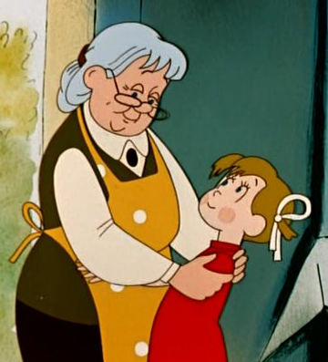
«Забота»
Развитие детской и юношеской инициативы по оказанию помощи больным ровесникам и их семьям, оказание помощи сиротам, престарелым и пожилым
людям, шефская помощь младшим классам (акции, операции, сбор посылок)
«Специальности»
Овладение на сборах пионерскими специальностями,
нужными в походе и в быту

Slide 7

«Труд»
Расширение кругозора учащихся за счет организации дополнительных мероприятий вне класса, школы; формирование основ культуры подростка как субъекта учения и познания (конкурсы, встречи, дискуссии, лекции, турниры,
олимпиады)
«Школьный дозор»
профилактика негативных
проявлений среди несовершеннолетних, ДДТТ, пропаганда ЗОЖ (конкурсы, выпуск листовок, газет, оформление стендов,
изготовление наглядной агитации, выставки рисунков)

Slide 8
Совет дружины
Основная цель создания Совета дружины - привлечение учащихся школы к сотворчеству, к сотрудничеству с педагогическим коллективом, развитие самоуправленческих начал.
Состав Совета: учащиеся из числа самых активных,
избранные на дружинном сборе.
Совет дружины:
- составляет план работы Совета на учебный год
- заслушивает отчеты лидеров классов о проделанной работе
- осуществляет связь между классом и органами ученического самоуправления
- организует дежурство по школе
решения Совета обязательны для всех классных коллективов

Slide 9

Актив дружины
Председатель совета дружины – Платонова Виктория
Гражданственность и патриотизм – Гусева Анисия
Добровольчество и волонтерство – Мухина Диана, Бакунина Анастасия
Интеллект и творчество – Савельева Ангелина, Корнилова Анастасия
Экология и безопасность – Савельева Валерия
Спорт и здоровый образ жизни – Кузнецов Дмитрий

Slide 10
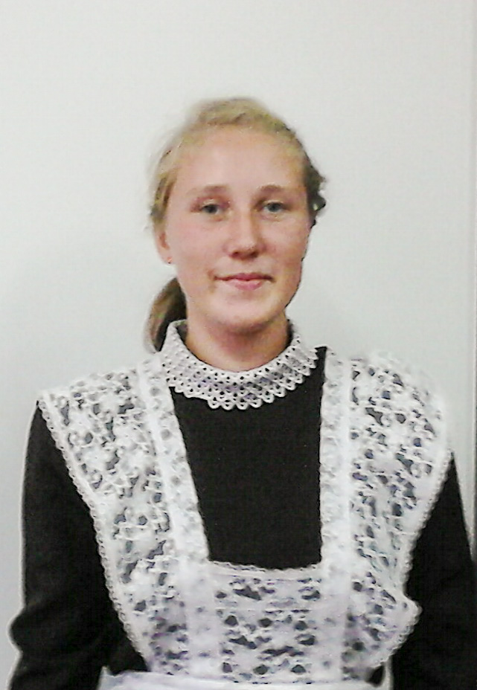
Председатель совета дружины Платонова Виктория
ОБЕСПЕЧИВАЕТ И КОНТРОЛИРУЕТ РАБОТУ СОВЕТА ДРУЖИНЫ.
ПРИНИМАЕТ АКТИВНОЕ УЧАСТИЕ В НАИБОЛЕЕ ВАЖНЫХ ШКОЛЬНЫХ И РАЙОННЫХ МЕРОПРИЯТИЯХ.
ПРОВОДИТ ЗАСЕДАНИЯ СОВЕТА ДРУЖИНЫ.

Slide 11
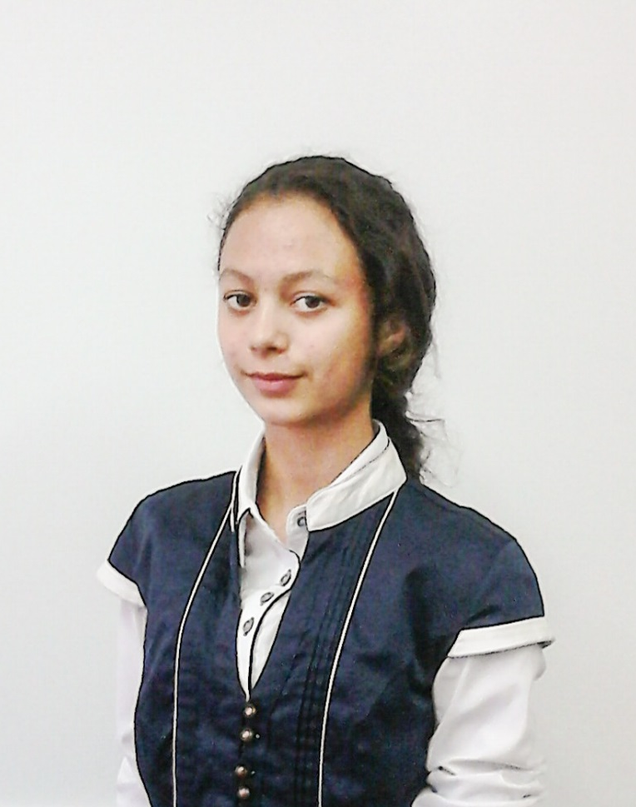
Гражданственность и патриотизм – Гусева Анисия
Помощь в организации патриотических мероприятий, таких как «Зарница», смотр строя песни
Помощь в проведении учебных тревог

Slide 12
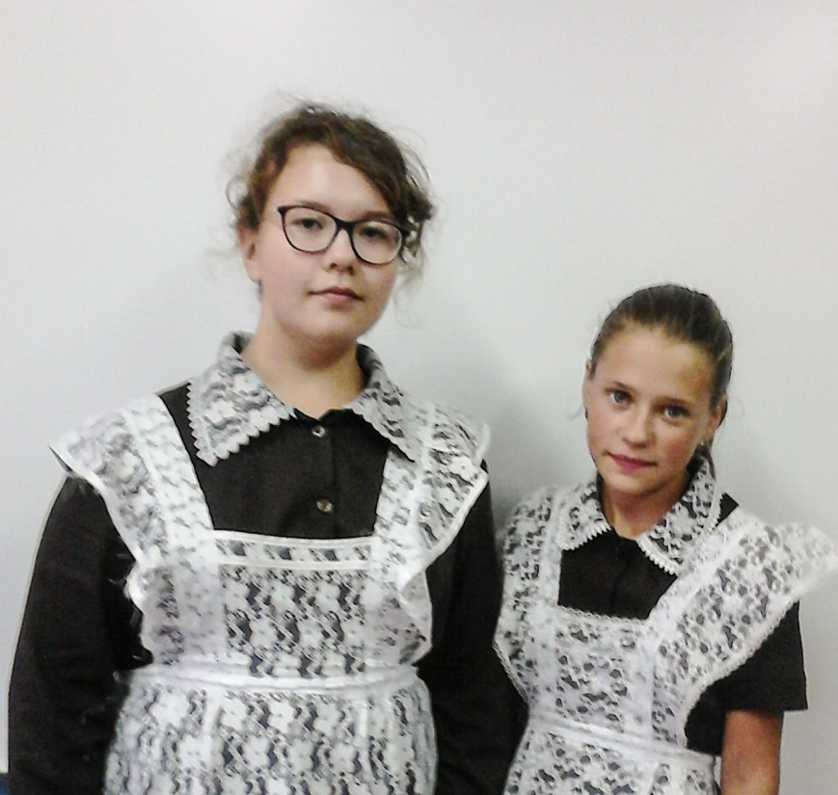
Добровольчество и волонтерство – Мухина Диана, Бакунина Анастасия
Вовлечение учащихся в различные виды милосердной деятельность
Контроль за работой тимуровских отрядов

Slide 13
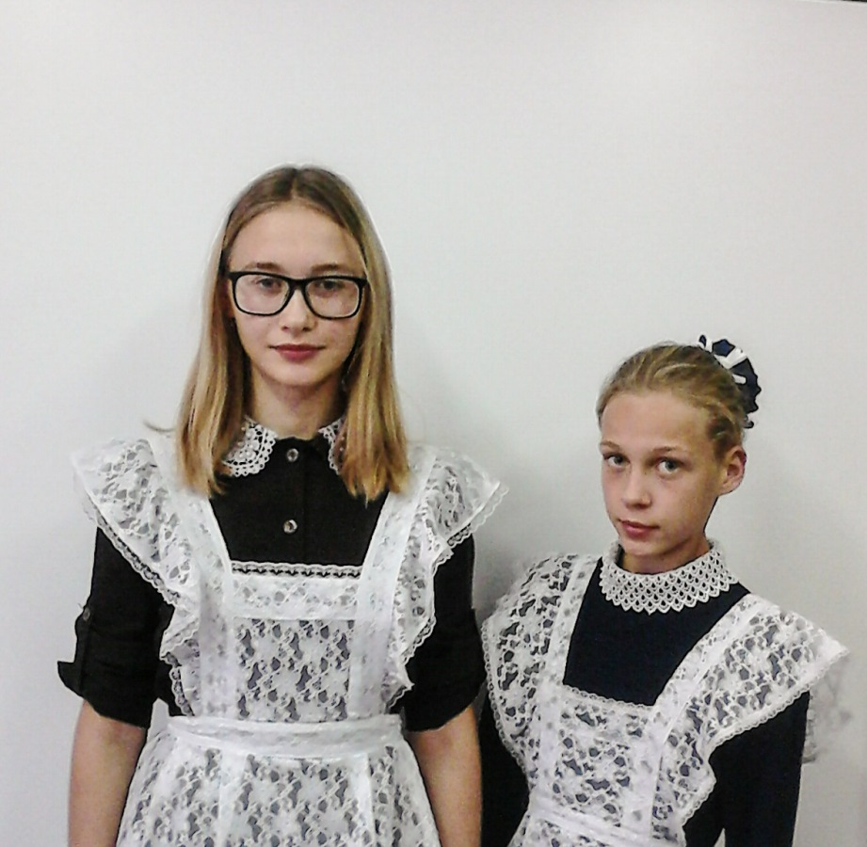
Интеллект и творчество – Савельева Ангелина, Корнилова Анастасия
координируют участие в конкурсах образовательного цикла и предметных неделях, олимпиадах;
оказывают помощь в проведении предметных недель, интеллектуальных игр и конкурсов
Организация и оформление общешкольных праздников и вечеров

Slide 14
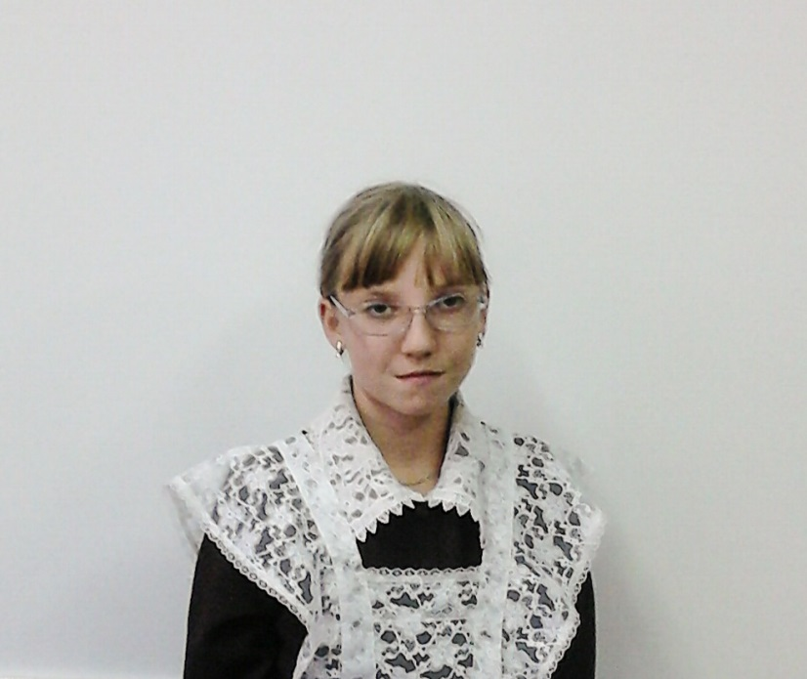
Экология и безопасность – Савельева Валерия
Осуществляет контроль за дежурством по школе и классам;
Организует дежурство во время проведения внеклассных мероприятий, вечеров, концертов.

Slide 15
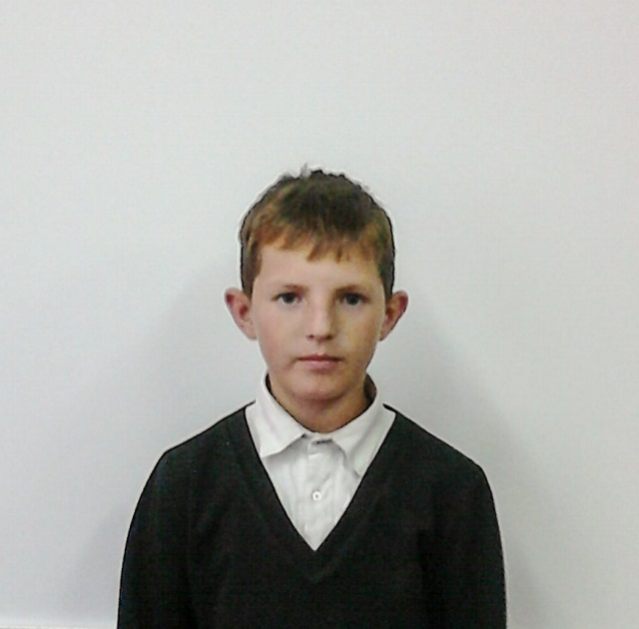
Спорт и здоровый образ жизни – Кузнецов Дима
ОРГАНИЗАЦИЯ И ПРОВЕДЕНИЕ СПОРТИВНЫХ МЕРОПРИЯТИЙ, СПАРТАКИАДЫ ЗДОРОВЬЯ, СПОРТИВНЫХ ПРАЗДНИКОВ, ИГР.
ВОВЛЕЧЕНИЕ УЧАЩИХСЯ В СПОРТИВНЫЕ СЕКЦИИ И КРУЖКИ.

Slide 16
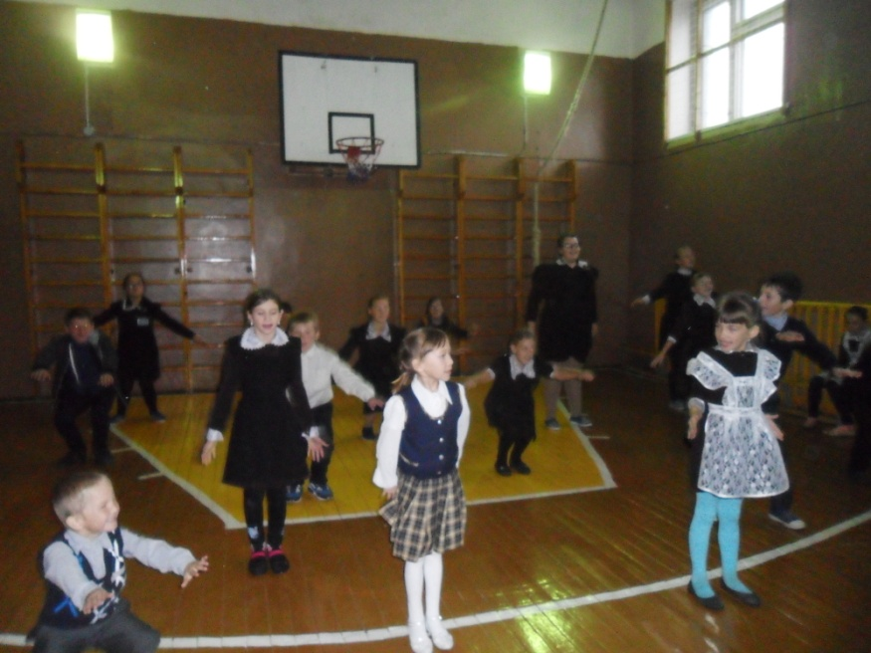
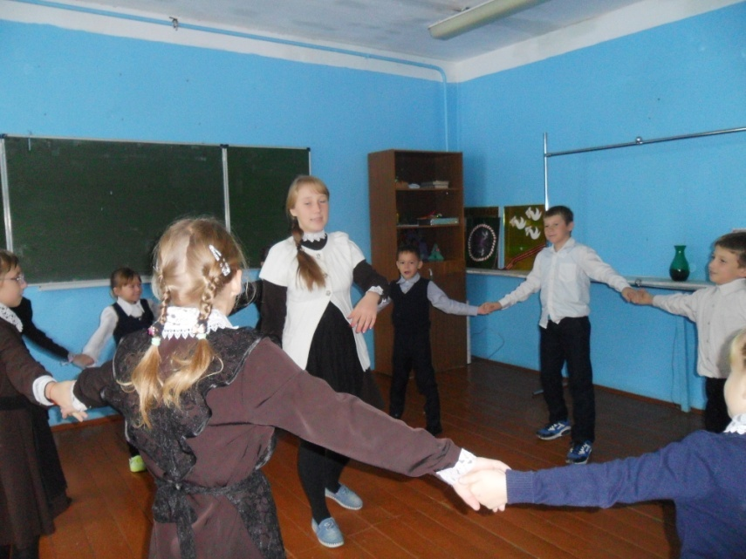
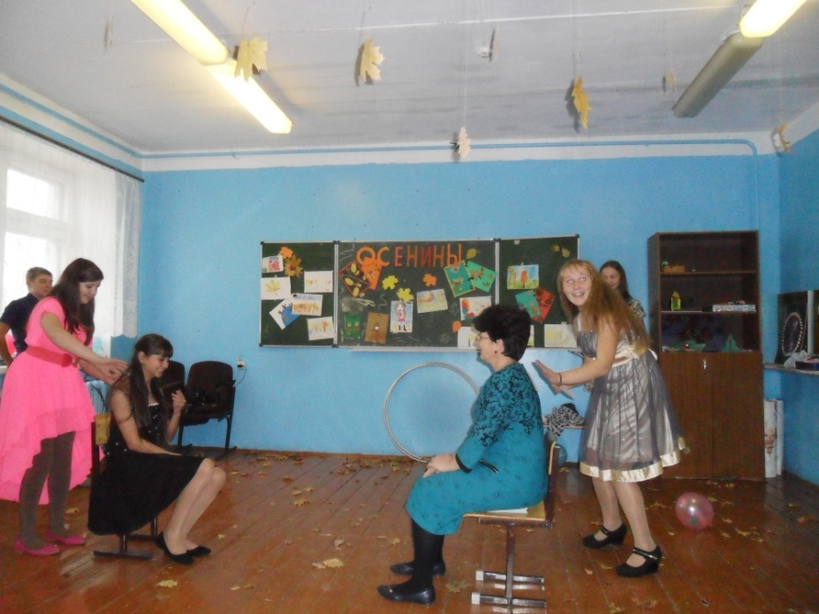
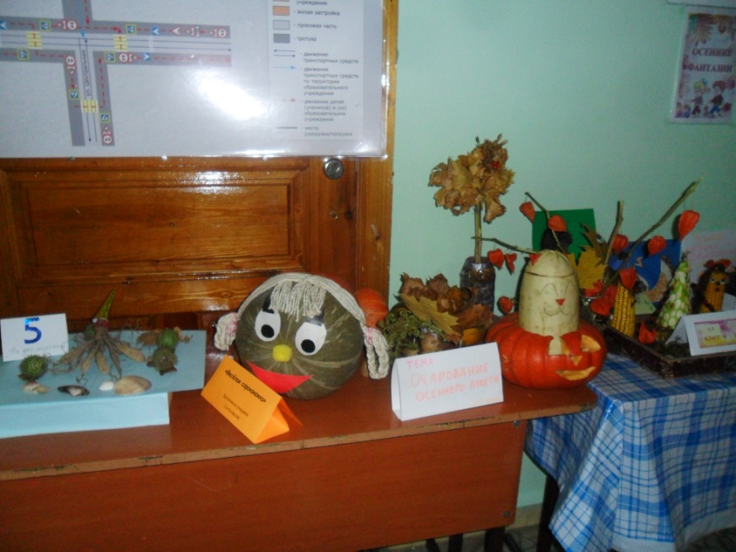

Slide 17
